Slide 1


ỦY BAN NHÂN DÂN QUẬN LONG BIÊN
TRƯỜNG TIỂU HỌC ĐÔ THỊ VIỆT HƯNG
BÀI GIẢNG ĐIỆN TỬ
KHỐI 3
MÔN: CÔNG NGHỆ

Slide 2

TUẦN 6
Bài 2: Sử dụng đèn học
(Tiết 4)

Slide 3




Slide 4
Ai nhanh hơn?
Sắp xếp đúng trình tự các thao tác sử dụng đèn.
Bật đèn
Điều chỉnh độ sáng
và hướng chiếu sáng
1
2
Tắt đèn khi
không sử dụng
Đặt đèn
đúng vị trí
3
4
THỨ TỰ ĐÚNG LÀ: 4 – 1 – 2 – 3
Chọn vị trí đặt đèn học, bật đèn, điều chỉnh độ sáng, điều chỉnh hướng chiếu sáng, tắt đèn khi không sử dụng.
Notes:
GV tổ chức cho HS sắp xếp thứ tự vào bảng con

Slide 5







Slide 6

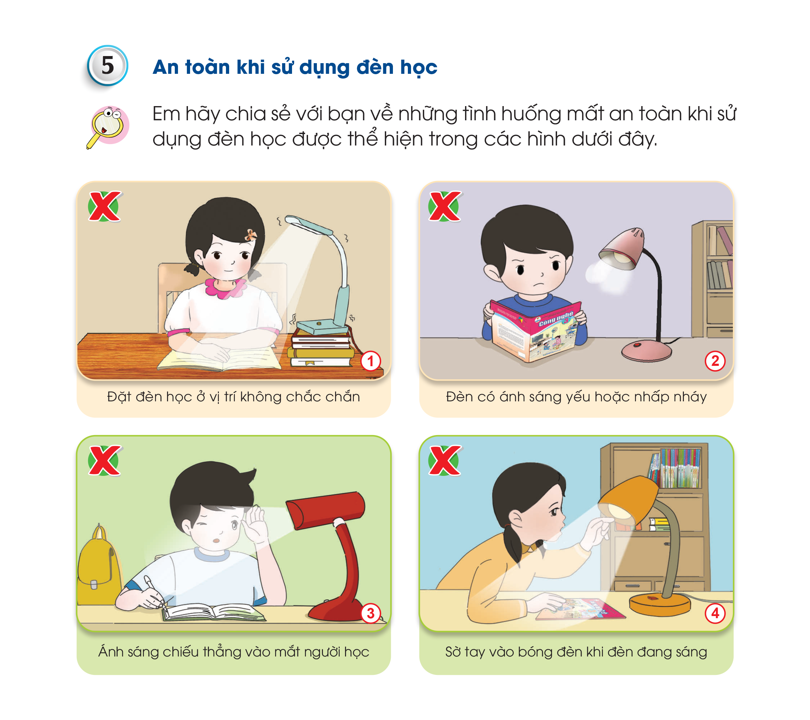

1. An toàn khi sử dụng đèn học.
Em hãy chia sẻ với bạn về những tình huống mất an toàn khi sử dụng đèn học được thể hiện trong các hình dưới đây.

Slide 7
1. An toàn khi sử dụng đèn học.
Em hãy chia sẻ với bạn về những tình huống mất an toàn khi sử dụng đèn học được thể hiện trong các hình dưới đây.
Cần đặt bàn học ở vị trí chắc chắn.

Slide 8
1. An toàn khi sử dụng đèn học.
Em hãy chia sẻ với bạn về những tình huống mất an toàn khi sử dụng đèn học được thể hiện trong các hình dưới đây.

Slide 9
1. An toàn khi sử dụng đèn học.
Em hãy chia sẻ với bạn về những tình huống mất an toàn khi sử dụng đèn học được thể hiện trong các hình dưới đây.
Không sử dụng đèn có ánh sáng yếu hoặc nhấp nháy.

Slide 10
1. An toàn khi sử dụng đèn học.
Em hãy chia sẻ với bạn về những tình huống mất an toàn khi sử dụng đèn học được thể hiện trong các hình dưới đây.

Slide 11
1. An toàn khi sử dụng đèn học.
Em hãy chia sẻ với bạn về những tình huống mất an toàn khi sử dụng đèn học được thể hiện trong các hình dưới đây.
Điều chỉnh hướng chiếu sáng không để ánh sáng chiếu vào mắt.

Slide 12
1. An toàn khi sử dụng đèn học.
Em hãy chia sẻ với bạn về những tình huống mất an toàn khi sử dụng đèn học được thể hiện trong các hình dưới đây.

Slide 13
1. An toàn khi sử dụng đèn học.
Em hãy chia sẻ với bạn về những tình huống mất an toàn khi sử dụng đèn học được thể hiện trong các hình dưới đây.
Không sờ tay vào bóng đèn khi đèn đang sáng.

Slide 14



Slide 15

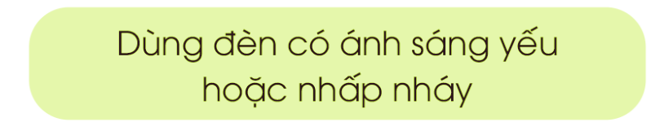






2. Nên hay không nên?
Dựa vào thông tin dưới đây, hãy chỉ ra đâu là việc nên và không nên làm khi sử dụng đèn học.
Notes:
Bài này GV nên in cho HS thẻ và cho HS thi dán lên bảng

Slide 16

Vận dụng

Slide 17

Chia sẻ với bạn về sử dụng đèn học an toàn hàng ngày của em.
+ Chọn loại đèn chống cận, đặt đèn ngay ngắn bên trái bàn học.
+ Trước khi sử dụng: điều chỉnh độ sáng và hướng chiếu sáng phù hợp.
+ Khi đèn có dấu hiệu bất thường: báo với người lớn để có cách xử lí an toàn nhất.
+ Tắt đèn sau khi sử dụng một thời gian để đèn bớt nóng mới tiến hành vệ sinh hoặc di chuyển đèn.

Slide 18

NHỚ NHÉ CÁC BẠN

Slide 19
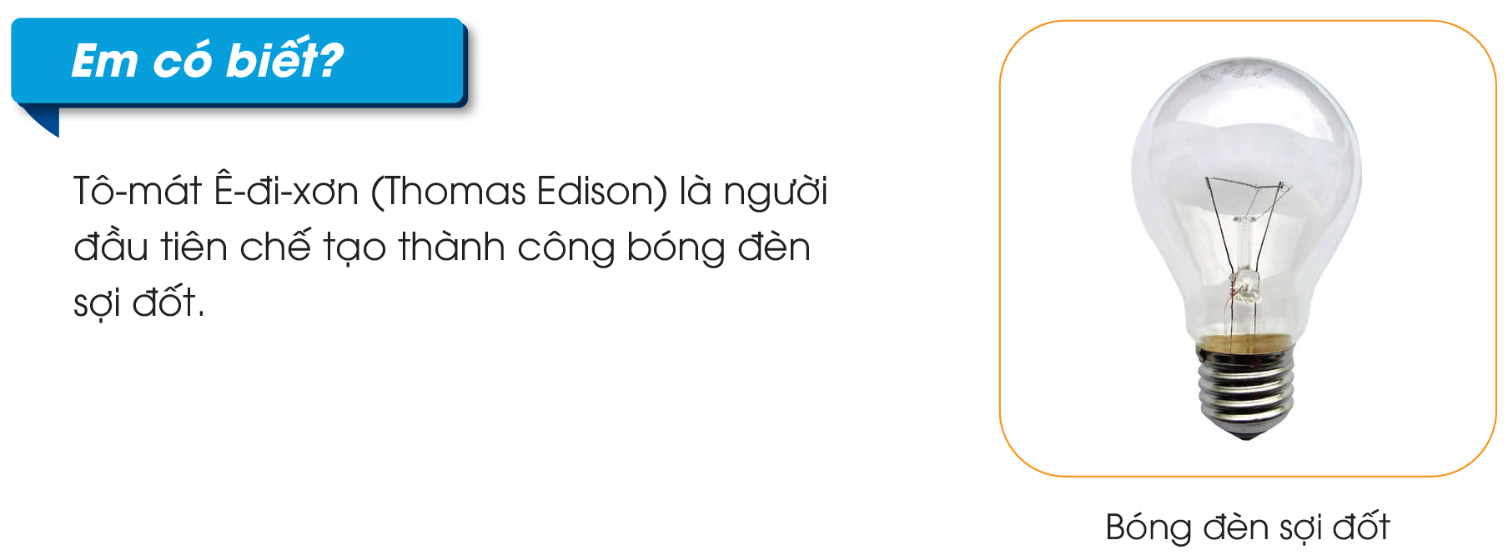

Slide 20



Slide 21




Tạm biệt
và hẹn gặp lại

